Slide 1
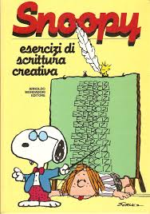
I. C . «Marconi» Castelfranco Emilia Leggere e scrivere:una passione per sempre
Dalla prima alfabetizzazione (“strumentale”) allo sviluppo della literacy.
Motivi e tracciati di comprensione e produzione linguistica nella scuola primaria
Viaggio nella scrittura 2. La scrittura creativa. « Sulle ali della fantasia -Parolando»
Adriano Grossi 2/10/2018

Slide 2
Indice
Scrittura, non solo aspetti funzionali, denotativi, ma anche connotativi e personali: la scrittura creativa
Bottega di scrittura creativa «Sulle ali della fantasia. Parolando»
Incipit
Esploriamo il significante dal punto di vista grafico
Esploriamo il significante dal punto di vista fonico

Slide 3
Scrittura, non solo aspetti funzionali, denotativi, ma anche connotativi e personali: la scrittura creativa.

Slide 4
Una passione per sempre
Leggere e scrivere: una passione per sempre.
Ovvero considerare la lettura e la scrittura non un dovere o una necessità, ma leggere e scrivere per piacere al fine di disporre di strumenti di emancipazione.
Sono quasi attività biologiche che vanno alimentate
Quindi fornendo tecniche di scrittura si incrementa il piacere di scrivere.
Sostenere la scrittura con attività ludiche, piacevoli.

Slide 5
Lasciare spazio alle emozioni, alla fantasia (spazi connotativi).
Scoprire la dimensione analogica della realtà ed apprezzare il valore del segno linguistico sia sul versante semantico che di quello formale, figurativo e fonico.

Slide 6
Scrittura creativa
Scrittura leggera, amichevole.
Al centro i vissuti dello scrivente, la sua intenzione di creare un mondo immaginario ed alternativo che sappia catturare il lettore con l’uso del linguaggio.
E’ la scrittura della poesia e della narrativa, ma come creative writing rimanda al luogo, alla bottega dove impariamo le regole per diventare poeti e narratori (da trasgredire).

Slide 7
Piacere della scrittura in se’
«La letteratura per come la conoscevo io era un’ostinata serie di tentativi di far stare una parola dietro l’altra seguendo certe regole definite, o più spesso regole non definite né definibili ma estrapolabili da una serie di esempi o protocolli».(I Calvino)
Ecco il senso della scrittura creativa: non tanto tirar su «gente di penna»(che potrebbe anche andar bene), ma contribuire a valorizzare l’esperienza di scrittura in sé.

Slide 8
COME NASCE LA POESIA?
INTERVISTA A GIUSEPPE UNGARETTI
https://www.youtube.com/watch?v=4qbNPMT915A

Slide 9
Obiettivi quinta Indicazioni nazionali
– Produrre testi creativi sulla base di modelli dati (filastrocche, racconti brevi, poesie).

Slide 10
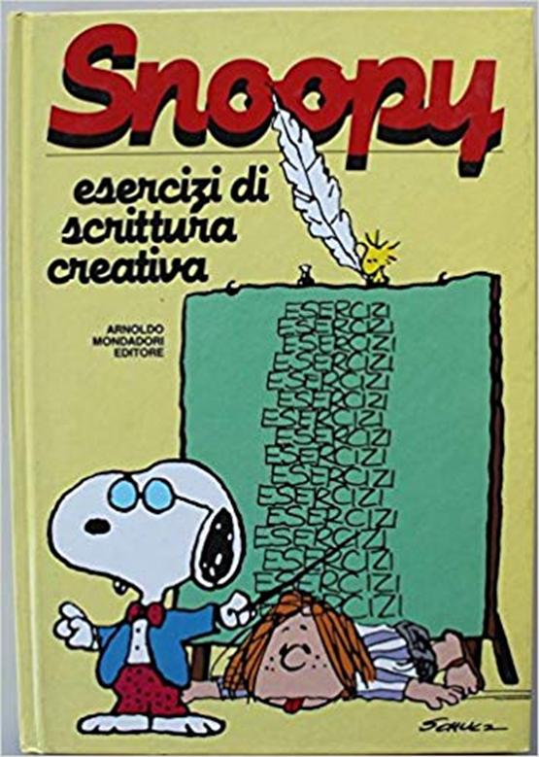
Bottega di scrittura creativa «Sulle ali della fantasia. Parolando»

Slide 11
Manipolare il significante dal punto di vista grafico e fonico

Slide 12
Bottega di esercizi creativi
Manipolare il significante dal punto di vista grafico e fonico

Slide 13
Incipit

Slide 14
Prima di intervenire sulle parole dal punto di vista del significante per effettuare giochi di e con le parole, generiamo delle situazioni ludiche in cui gli alunni in coppie e in piccolo gruppo associno a modo loro parole distanti.
https://music-videos.bid/video/l/clip_le-parole-sergio-endrigo_221804a0.html

Slide 15
Binomio FANTASTICO
Insomma dire le cose in un modo particolare con una forma strana seguendo il pensiero analogico o fantastico investendo prima sul significato e poi sulla forma.
Seguiamo il Binomio fantastico di rodariana memoria
Regole: creare intrecci, situazioni impreviste e surreali

Slide 16
Dalla Grammatica della fantasia
«Prendiamo pure, a questo punto, le parole «cane» e «armadio».
Il procedimento più semplice per create tra loro un rapporto è quello di collegarle con una preposizione articolata. Otteniamo così diverse figure:
il cane con l'armadio,
l'armadio del cane,
il cane sull'armadio,
il cane nell'armadio,
eccetera.

Slide 17
LA SIMILITUDINE
La similitudine è un paragone introdotto dalle parole come, sembra, pare...
Si costruiscono a partire dall’osservazione analogica della realtà.
Cogliere le somiglianze tra le cose.
GIOCO: i bambini, ognuno per conto suo, scrivono su un foglietto una o più similitudini relativi alla loro personalità, al loro carattere. L'insegnante, raccolte tutte le produzioni anonime, li legge ad uno ad uno. Gli alunni devono indovinare il compagno che li ha prodotti.
ESEMPI: Sono bello come il sole/Sono intelligente come Frankstein/Sono talmente piccolo che sembro un nano/Sono……

Slide 18
LA SIMILITUDINE
Bravo in matematica come uno scienziato/Sono agitata che sembro un uragano/Sono lento come una lumaca/Sono veloce come un ghepardo/Sono forte come un leone.

Slide 19
MEtafora
Dalla similitudine alla metafora, con un esempio: Paolo è alto come una montagna. Cancelliamo "alto" e "come" e ci rimane “Paolo è una montagna”. La metafora è una similitudine contratta.
Cfr pagg 53-59 Calicanto; pagg 68-75 Esercizi di scrittura creativa
Dopo aver scritto alla lavagna nomi di animali e non solo, proverbialmente famosi per qualche aspetto particolare (fulmine, volpe, drago, lumaca, coniglio, ghiro, ecc.), presentiamo Orazio, un personaggio particolare perché è un uomo dai mille volti. Descriviamolo con delle metafore appropriate.
GIOCO: iniziamo il gioco e diciamo quale aspetto della personalità di Orazio vogliamo descrivere, uno per volta:
furbizia e astuzia
velocità
scontrosità e scarsa socievolezza
essere forte e coraggioso
essere pauroso e timoroso
essere sciocco e poco intelligente
essere ingenuo e credulone
essere maligno
eccetera, …

Slide 20
Metafora
A cosa assomiglia il cielo quando piove? E quando è sereno? E di notte?

Slide 21
POESIA E MUSICA
Le figure retoriche consentono di creare quello “scarto” dalla norma che distingue il linguaggio poetico dal linguaggio comune.
Proseguiamo il viaggio dentro alle figure retoriche… Sperimenta… Azzarda…
Ecco un viaggio:
https://www.youtube.com/watch?v=WqTgrRd4bDs

Slide 22
Anafora
L’unità testuale è data da una parola chiave ricorrente (lasciamo stare la metrica- o meglio facciamo come viene)
Stimoli | Parola chiave
I DESIDERI | VORREI………..
 | SE FOSSI………
I SEGRETI | NESSUNO SA
LA SOLITUDINE L’INVITO A VIAGGIO IDENTIFICAZIONE FANTASTICA | NESSUNO SA VIENI CON ME IO SOLE IO FIUME

Slide 23
Gioco se io fossi...
Se io fossi un animale sarei ……………..
Se fossi un fiore sarei …………..
Se fossi un colore sarei ……………………..
Se fossi una città sarei ……………….
Se fossi un gioco sarei …………..
Se fossi una canzone sarei ………………….

Slide 24
Lettura espressiva
Apprezzare i testi attraverso una lettura espressiva.

Slide 25
Esploriamo il significante dal punto di vista grafico

Slide 26
Esploriamo il significante dal punto di vista grafico
Anagramma (o logografo con poche sillabe)
Palindromo (lette al contrario sono uguali)
Tautogramma (brevi testi le parole iniziano tutti con la stessa lettera (ad eccezione articoli e preposizioni)
Lipogramma: caduta di una lettera, Scrittura creativa p34-41
Acrostico P
A
O
L
A
Calligramma: poesia visiva

Slide 27
ANAGRAMMA
Esempio:
Delia Cuvelli = luci del viale
Valentina Sapeleta = aspetti la nave Lena.
L’alunno deve comporre con le lettere di una parola altre parole di significato diverso. Può anagrammare , per esempio, il suo nome o quello del compagno di banco, della scuola, ecc.

Slide 28
Palindromi
(lette al contrario sono uguali) OSSO ORO
veva, aerea, cinici, ritiri, osso, ossesso, otto, non, oro, acca, effe, erre, elle, erose, ebbe, ala, alla, afa, ara, inni, ivi, anilina, ottetto, radar, aia, ingegni, onorarono, ama etc.
Stabilire un tempo, di 5-10 minuti, e poi vince il gruppo che trova più parole.
Estendere l’attività anche a casa

Slide 29
TAUTOGRAMMA
Esempio:
In montagna mangio molte mele, mirtilli e mandorle.
Al mare mangio mitili e molluschi e mescolo una montagna di marmellata con le more.
Il Tautogramma consiste in una frase o un breve testo in cui tutte le parole o le frasi (ad eccezione di articoli e preposizioni) cominciano con la medesima lettera. L’alunno deve inventare un testo di senso compiuto, evidenziando la lettera iniziale delle parole.

Slide 30
Tautogramma
I
Lasciamo gli alunni liberi di scegliere il tema e la lettera che vogliono.
CON LA S: LO SQUALO
Il secondo squalo sbrana silenziosamente seppie e sardine.
(Alessio e Nada)
CON LA P: IL POSTINO
Il postino porta la posta in un palazzone, picchia alla porta per portare la posta, poi parte per il palazzo postale.
(Daniele, Marco)
ESTATE IN S
Il sole splende, la sabbia è soffice ma scotta.
Io sdraiato sulla sabbia sto a sognare e a sudare sotto il sole.
(Christian e Rebecca)

Slide 31
Dall’allitterazione al tautogramma
Dall’allitterazione è facile ricavare un gioco di parole molto divertente: il tautogramma, una composizione con parole che iniziano con la stessa lettera:
F
Felix furbo felino,
fulminante furetto
flessuoso, fugge
fra felci, fronde,
foreste fatate,
fulgido folletto,
felice figlio di fata Fortuna!

Slide 32
Calligrammi
Poesia visiva Guillaume Apollinaire
Cfr pagg 135-136 Calicanto

Slide 33
IL CALLIGRAMMA
Il calligramma è una composizione poetica in cui le parole sono disposte sulla pagina in modo da formare un'immagine che richiama alla mente
E’ un tipo di componimento poetico fper essere guardato e contemplato oltre che per essere letto. Nei calligrammi, il poeta disegna un oggetto relazionato al tema principale della poesia.
I primi esempi risalgono a tempi molto antichi e appartengono alla cultura induista e grecaellenistica (IV-III sec. a.C.); in seguito il calligramma ritornò protagonista nelle poesie delle Avanguardie di inizio Novecento.

Slide 34
IL CALLIGRAMMA
Attività 5
Il calligramma è una poesia fatta come un’immagine, scritta cioè in modo da realizzare un disegno che rappresenta il soggetto della poesia stessa.
Le fasi per creare un calligramma sono:
disegna il contorno di un oggetto e pensa alle sue caratteristiche;
copia le parole che hai pensato sul contorno del disegno.

Slide 35
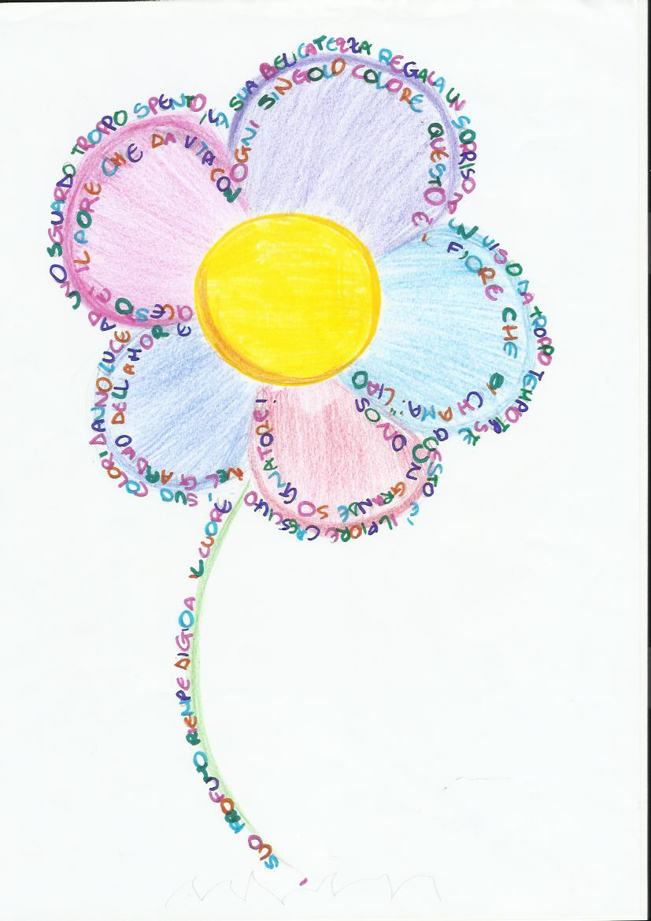
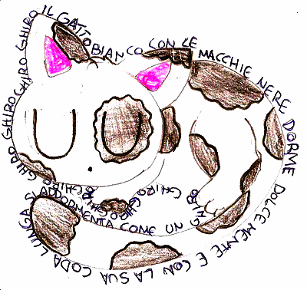

Slide 36
CALLIGRAMMA
Soggetti realizzati dai ragazzi: il sole, la luna, i fuochi d'artificio, il gatto, il cane, la barca a vela; eccetera eccetera.

Slide 37
IL CALLIGRAMMA

Slide 38
LIPOGRAMMA ovvero LA LETTERA VELENOSA
Esempio:
Il contadino Rocco andò un mattino presto nel suo frutteto con lo scopo di cogliere delle mele. La pianta delle mele era in mezzo ad un prato.
Il contadino Rocco andò un mattino di buon’ora nel suo frutteto con l’intenzione di cogliere delle mele. L’albero delle mele era in mezzo ad un giardino.
L’alunno deve scrivere o riscrivere un testo senza mai usare una certa lettera, la “lettera velenosa” appunto. Il livello di difficoltà aumenta a seconda della vocale o della consonante scelta. Si deve ricorrere a sinonimi o a perifrasi.

Slide 39
ACROSTICO
E' un componimento molto antico (i primi esempi risalgono a composizioni sacre babilonesi) e aveva in origine probabilmente una funzione magica.
Nell'acrostico le iniziali di ciascun verso, lette nell'ordine, formano una parola o un verso.
Ora prova tu a crearne uno utilizzando il tuo nome…

Slide 40
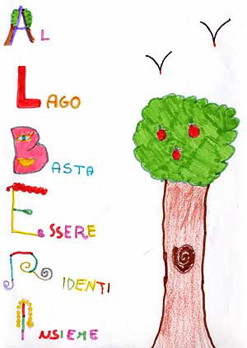
ACROSTICO
L’alunno scrive una parola, scelta da lui o dall’insegnante, disponendo le lettere in verticale. Poi utilizzando come iniziale le lettere scritte, compone una serie di parole o una frase di senso compiuto.

Slide 41
ACROSTICO
Sono io
Immobile ma allo stesso tempo in Movimento sempre e comunque Ovunque io sia
Nei miei pensieri
E davvero mi trovo a riflettere sul senso della vita che ho subito.

Slide 42
ACROSTICO
Produzioni
Fin l'ultimo giorno
Rivederti ho sognato
Anche in questo mondo eterno
Non sono stato amato
Con te un futuro volevo
E te ne sei andata
Sono rimasto solo com'ero
Con la mia occasione non ben giocata
Ora ti penso

Slide 43
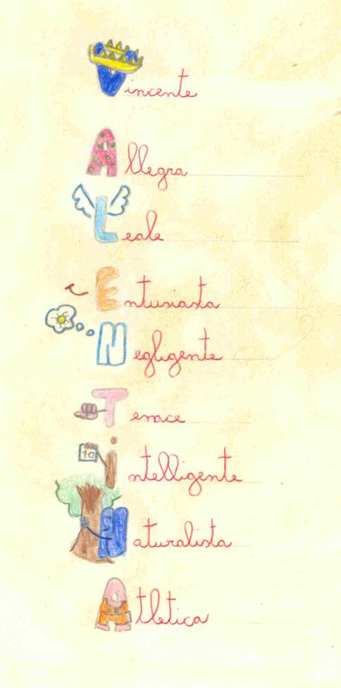
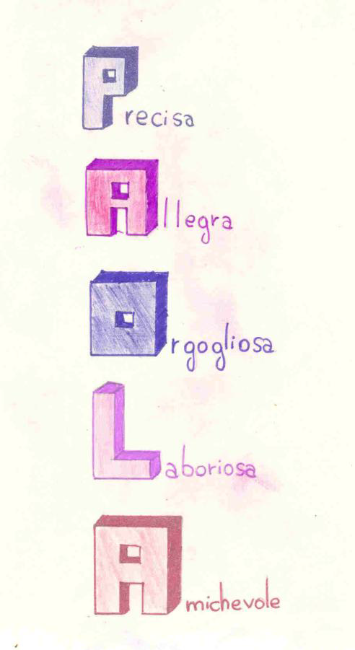
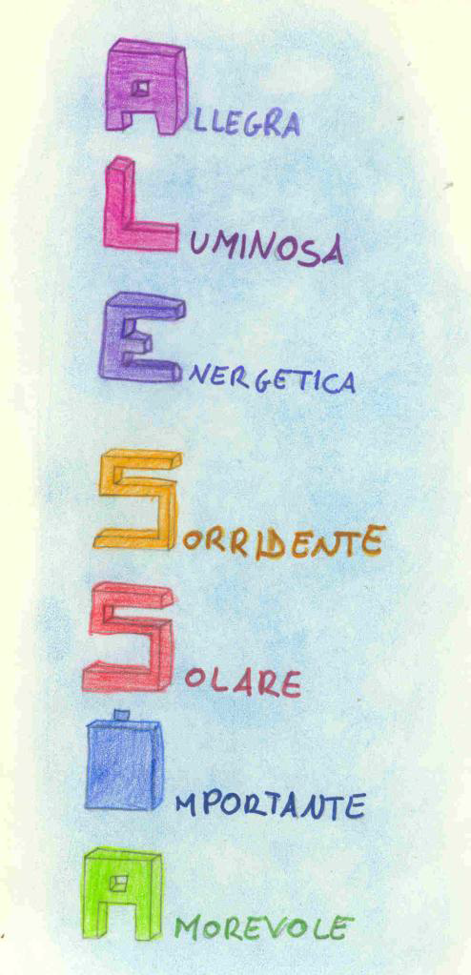
Trova gli aggettivi che ti descrivono a partire dal tuo nome.

Slide 44
“ Le cose che amo fare”
Correre con babbo
Lavorare con la mamma
Avere una casa sull’albero
Ululare come un lupo
Dire storie
Inventare disegni
Andare al mare
Andare in montagna
Leggere le storie
Indovinare indovinelli
Cavalcare il cavallo
Entrare in camera di mio fratello

Slide 45
Esploriamo il significante dal punto di vista fonico (Sentire le parole)

Slide 46
Ora curviamo la nostra scrittura creativa in direzione di attenzione al significante.
Il significato delle parole sta dunque nel suono, nel ritmo, nella forma fonica

Slide 47
Lessico di base
Rima
Nido/grido accento tonico penultima sillaba
Assonanza
Mare/ sale
Allitterazione
Ripetizione di suoni simili

Slide 48
RIME
L’alunno deve costruire una “banca” di rime. Si utilizzano poi le rime per comporre un breve testo.
Esempio:
-ARE amare-baciare-salutare
-ORE cuore-colore-sapore
-RIO calendario-orario-inventario

Slide 49
Filastroccare
Utilizziamo le parole dal punto di vista dell’omologia fonica, investendo sul nonsense.
Il gusto del filastroccare
Attenzione a part du maitre: le parole, se vogliono essere apprezzate dall’alunno, devono essere prodotte in modo partecipato dal docente (gesti, tono della voce, posture).

Slide 50
Utilizziamo le parole come se dovessero essere musicate
Scopriamo l’accento tonico scomponendo in sillabe le parole. Facciamo rima o assonanza
Ascolto i filastrocche e :
Usare le parole ad eco
Un leone un po’ sbadato ato ato
Rimase troppo al solleone one o one
E diventò rosso come un peperone one one

Slide 51
Richiesta di completare filastrocche o rima evocate
C’era il furbo Michelino
con un buco nel……
Facciamo rima con i nomi dei bambini

Slide 52
Nonsense
Utilizzo delle parole dal punto di vista fonico rispettando lo schema ( Calicanto)
Pag 151

Slide 53
http://www.filastrocche.it/

Slide 54
POESIA E MUSICA
Una celebre ballata filastrocca
https://www.youtube.com/watch?v=0br10asYODk
Ma anche
https://www.youtube.com/watch?v=B9NlZAkav8c
https://www.youtube.com/watch?v=9ht4tIot8XY
https://www.youtube.com/watch?v=fspKxVhE5Mk

Slide 55
Limerick
Forma di nonsense in poesia
Rime AABBA
Numero delle sillabe è libero (Grammatica fantasia)
Struttura
Il protagonista è fin dal primo verso. Il verso termina con la menzione al nome
Il secondo verso indica una caratteristica o una qualità del protagonista.
Nel terzo e nel quarto una o più azioni.
Nel quinto appare un epiteto stravagante attribuito al protagonista e termina con il nome.

Slide 56
Caratteristiche del limerck
Spieghiamo le caratteristiche del limerick: la strofa è una sola; i versi sono cinque; le parole in rima si trovano alla fine di due versi; il primo verso presenta il personaggio; l’ultimo verso ripete il motivo del primo. Leggiamone anche qualcuno di esempio.

Slide 57
Limerick
Un codardo pastore di Morlupo
gridava ogni tre ore: «Al lupo, al lupo».
Quando un giorno la bestia lo mangiò
«E per farlo star zitto» poi spiegò
All’attonita gente di Morlupo

Slide 58
LIMERICK
Mischiamo su un foglio o alla lavagna i cinque versi di un limerick per volta e facciamoli ricomporre.
Dopo molto lavoro si può pensare di lasciar loro inventare un limerick come questo che segue.
C’era un vecchio di Messina che aveva il naso a patatina tutti i passanti lo vedevano e in faccia gli ridevano
a quel buffo vecchio di Messina.
(Terza B)

Slide 59
LIMERICK
Terminiamo con un limerick del maestro dei limerick: Gianni Rodari, e scusate il gioco di parole.
Un cuoco furbo
Un abile cuoco di nome Dionigi Andava a comprare le uva a Parigi, così invece di semplici frittate faceva "omelettes" molto raffinate quel furbo cuoco chiamato Dionigi.
Da filastrocche in cielo e in terra Di Gianni Rodari (Emme Edizioni)

Slide 60
LIMERICK
Attività 7
Il limerick è un componimento che ha uno schema fisso e una totale libertà nel senso del testo.
L'obiettivo è colpire l'orecchio con un sapiente gioco fonico: 1-2-5 verso rimano tra loro; 3-4 rimano tra loro.

Slide 61
LIMERICK
Produzioni
Ma in quel momento strano e sospetto
andai al loro infimo cospetto. Nonostante tutto quello che è passato, un animo inaspettato
loro tifarono per me per dispetto.

Slide 62
HAIKU
Si tratta di un componimento poetico nato in Giappone nel XVII secolo. E' una poesia immediata ed apparentemente semplice, che nello spazio di tre versi descrive una scena intensa e suggestiva del mondo naturale.
Gli haiku giapponesi consistono tradizionalmente di 17 "on" o suoni, divisi in tre frasi: 5 suoni, 7 suoni, e 5 suoni.

Slide 63
HAIKU
Decidi quanti suoni o sillabe usare nel tuo haiku e creane uno.
Ricorda l'idea giapponese che l'haiku dovrebbe poter essere espresso in un solo respiro.
Prendi come esempio questo haiku scritto dal romanziere americano Jack Kerouac:
Neve nelle mie scarpe Abbandonate
Nido dello sparviero

Slide 64
HAIKU Pillole di poesia o poesia in pillole
Tradizione giapponese
3 versi
5-7-5 sillabe
Rievocare un’emozione
Esprimere solo l’attimo più intenso in 3 versi
http://www.istitutocomprensivocolonna.it/images/Documenti/haiku-dinverno.pdf

Slide 65
HAIKU
Marmotta giovane,
acqua fresca, giornata calda.
Cade la foglia,
la fiamma si spegna buona scelta.
Dopo la notte scura,
il sole sorge, luce bianca nel cielo.
L’anima brucia potente ed eterna Implacabile.

Slide 66
Essenziale bibliografia Uno scrigno prezioso
Ersilia Zamponi, Draghi locopei, (Anagramma di «giochi di parole»)1986 con Presentazione di U. Eco
Zamponi- Piumini, Calicanto La poesia in gioco, Torino, Einaudi 1988
Rodari, Filastrocche in cielo e in terra, Torino, Einaudi,1977
Rodari Grammatica della fantasia
Snoopy, Esercizi di scrittura creativa, Testo di Bianca Pitzorno, Milano, Mondadori,1988

Slide 67
Buon parolando

Slide 68
adgrossi@unimore.it

